Slide 1


„Avatud teaduse printsiibid“
Avatud teaduse infoüritus „Avatud teaduse ABC“
04.06.2024
Liisi Lembinen
liisi.lembinen@ut.ee
Tartu Ülikooli raamatukogu
https://avatudteadus.ee https://datacite.ee

Slide 2


Avatud teadus – mis see on
Avatud teaduse Enlight printsiibid
Avatud teaduse arengud maailmas ja Euroopas
Avatud teaduse arengud Eestis
Avatud teaduse teenused Eesti ülikoolides

Slide 3
Avatud teadus
Algus 2002 – Budapesti Avatud Juurdepääsu Initsiatiiv (BOAI)
Eesmärk: teadusuuringud avatuks, kättesaadavaks, taaskasutatavaks, koostööl põhinevaks e-taristut kasutades
AT – rahvusvaheline viis teaduse ja selle mõju tutvustamiseks
Avaliku raha eest tehtud teadus peab olema avalik - litsentsid
„Nii avatud kui võimalik, aga nii suletud kui vaja“
Avatud teadus ei tähenda, et kõik tuleb ära anda
Algselt 6 sammast, nüüd edasi arendatud
Notes:
6 sammast: avatud juurdepääs, avaandmed, avatud eelretsenseerimine, avatud lähtekood, avatud metodoloogia ja avatud õppematerjalid

Slide 4
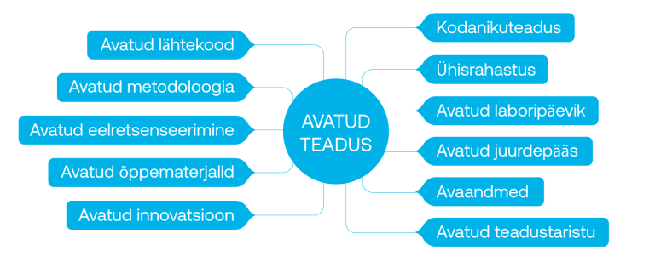
Avatud teaduse sambad
Notes:
Avatud juurdepääs - Vabalt kättesaadavad teaduspublikatsioonid, mis hõlmavad muu hulgas eelretsenseeritavaid väljaandeid, ajakirjaartikleid ja raamatuid, uurimisaruandeid ja konverentsitöid.
Avaandmed - Teadustöö käigus kogutud andmed, mis tehakse avatud juurdepääsuga kättesaadavaks.
Avatud teadustaristu - Jagatud teadustaristu, mis on vajalikud avatud teaduse toetamiseks ja erinevate kogukondade vajaduste teenimiseks. Siia alla kuuluvad repositooriumid (Repositories), avatud laborid (Open Labs) ja avatud riistvara (Open Hardware).
Avatud lähtekood - Kasutatakse avatud lähtekoodiga tarkvara ja avatud lähtekoodiga tarkvara kasutavat riistvara.
Avatud metodoloogia - Jagatakse infot teadusuuringu läbiviimisel kasutatud meetodite, vahendite ja analüüsi kohta.
Avatud eelretsenseerimine - Kvaliteet tagatakse läbipaistva ja jälgitava eelhindamise protsessiga.
Avatud õppematerjalid - Üldkasutatavad avatud litsentsiga avalikustatud õpetamise, õppimise ja uurimismaterjalid - digitaalses või muul viisil - mis võimaldab tasuta juurdepääsu, kasutamist, kohandamist ja jagamist.
Avatud innovatsioon - Teadustulemused tehakse avatud litsentsidega kättesaadavaks uute toodete ja teenuste loomiseks.
Kodanikuteadus - Vabatahtlike osalemine teadusprojektides.
Ühisrahastus (crowd funding) - On tava rahastada teadusprojekti või ettevõtmist, kogudes raha paljudelt inimestelt.
Avatud laboripäevik (open notebook) - On tava teha kogu uurimisprojekti esmane kirje originaalkujul veebis avalikult kättesaadavaks.

Slide 5
Avatud teaduse osapooled
teadlased
ülikoolid ja teadusasutused
poliitikakujundajad
taristu pakkujad (sh kirjastajad)
avalikkus
Notes:
Teadlaste panus avatud teadusesse väljendub oma uurimistöö jagamises ja edastamises avatud juurdepääsuga publikatsioonide kaudu. Selle tulemusena saab teaduskogukond kasu suuremast nähtavusest ja tunnustusest, taaskasutatavusest, juurdepääsust rohkematele andmetele ja rahastamise suurendamisest; töö dubleerimise vähenemisest, ressursside säilitamisest ning paremast kättesaadavusest.
Teadusasutustel, ülikoolidel ja poliitikakujundajatel on oluline roll avatud teaduse tagamisel ja hõlbustamisel. Kehtestatakse andmehaldusprotsessid, avatud juurdepääsu käsitlevad õigusaktid, töötatakse välja eksperimentide eetikasuunised.
Avalikkus panustab avatud teadusuuringutesse kodanikuteaduse projektide kaudu, nt vabatahtlikena, et koguda või hallata (nt kategoriseerida) teatavat liiki andmeid. Selle tulemusena suurendavad inimesed oma arusaamist teadusest. Väheneb väärinfo avalikkuses ning tugevdatakse juurdepääsuteid usaldusväärsetele teabeallikatele.
Teaduskirjastused panustavad avatud teadusesse võimaldades teadlastel avaldada oma teadustulemusi avatud juurdepääsuga ajakirjades.
Taristu pakkujad toetavad teaduse käigus tekkinud andmete haldamise, avalikuks tegemise ja säilitamisega seotud protsesse. Taristud sh raamatukogud saavad pakkuda teadlastele avatud teaduse erinevate aspektidega seotud koolitusi ja teisi lisateenuseid, võimaldades teadlastel tegeleda eelkõige teadusega.

Slide 6
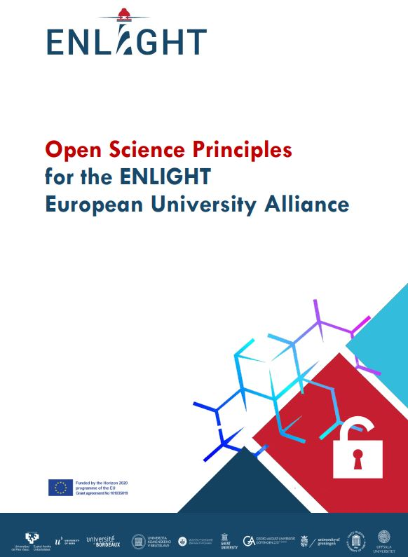
ENLIGHT avatud teaduse printsiibid
23.11.2023 – 10 ülikooli – ühine AT kultuur
AT tutvustamine (parimad praktikad, toetud AT poliitikatele ja põhimõtetele)
FAIR ja avaandmed (FAIR rakendamise toetamine, panustamine EOSCi)
Avatud juurdepääs (AJ publitseerimise toetamine, koolitamine)
Avatud haridus (õppematerjalide jagamine, koolitamine)
AT printsiipide kaasamine teadlaste hindamisel (teadlikus, DORA, CoARA toetamine)
Notes:
Enlight* on 2020. aastal loodud Euroopa ülikoolide võrgustik, mis edendab kõrghariduse ümberkujundamise kaudu õiglast elukvaliteeti, kestlikkust ja avatust maailmale. Võrgustiku moodustavad kümme klassikalist teadusülikooli: Baskimaa Ülikool, Berni Ülikool (seotud partnerina), Bordeaux' Ülikool, Bratislava Comeniuse Ülikool, Galway Ülikool, Genti Ülikool, Groningeni Ülikool, Göttingeni Ülikool, Tartu Ülikool ja Uppsala Ülikool.
1. Parimate praktikate ja heade tavade tutvustamine. Avatud teaduse tutvustamine ja toetamine ning avatud teaduse poliitikate väljatöötamine ENLIGHT võrgustikus.
2. FAIR ja avaandmed – toetatakse FAIR rakendamist, panustades FAIRi võimaldavatesse infrastruktuuridesse. Võimalikul suurel määral teaduandmete avaldamisse (nii avatud kui võimalik, nii suletud kui vajalik). Aidata Infralt panustada Euroopa Avatud Teaduspilve ehk EOSCi.
3. Avatud juurdepääs: julgustada piiranguteta ja kohest avatud juurdepääsuga avaldamist
4. Avatud haridus sisaldab avatud õppematerjale ja metodoloogiaid, mida saab koos teistega luua, jagada ja kasutada. Koolitus ja arendusvõimalused ENLIGHT võrgustiku raames, arendada vastavaid oskuseid.
5. Vasutustundlik teadlaste ja teadustöö hindamine – rakendada avatud teaduse põhimõtteid teadlaste ja teadusuuringute hindamisel, teadlikkus suurendamine. Võimalusel DORA teaduse hindamise deklaratsiooni ja Coalition for Advaning Research Assessement kokkulepete toetamist.

Slide 7
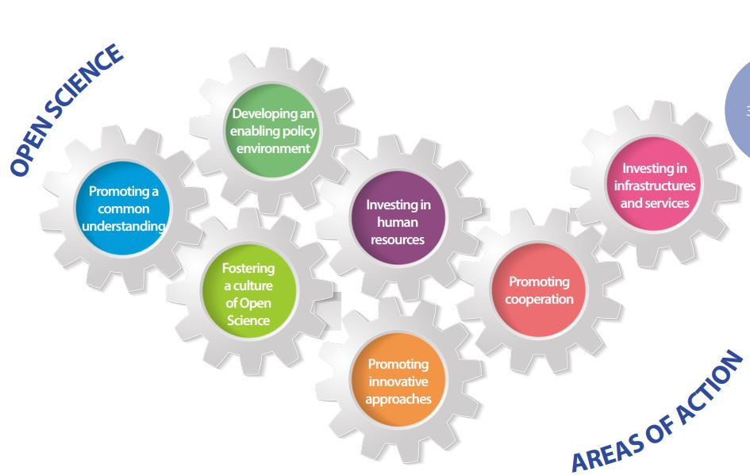
Avatud teaduse arengud maailmas - UNESCO
UNESCO avatud teaduse soovitused – 23 November 2021
Eesmärk: ühine arusaam AT, kasu ja väljakutsed
Notes:
“Edendades ühist arusaama avatud teadusest, sellega seotud eelistest ja väljakutsetest ning mitmekesistest teedest avatud teaduseni– tutvustada AT kasu, väärtuseid, põhimõtteid, maksumaksja raha eest tehtav teadus järgib AT põhimõtteid; teadustulemuste jagamine teiste teadlaste, rahastajate, osustajate ja avalikkusega; erasekori kaasamine
Arendades avatud teaduse jaoks soodustavat poliitilist keskkonda- institutsionaalsete ja riiklike avatud teaduse poliitikate ning raamistiku arendamine; avatud teaduse poliitikate ühtlustamine erinevatel tasemetel; avaliku rahastusega organisatsioonide julgustamine AT põhimõtete järgimiseks
Investeerides avatud teaduse taristutesse ja teenustesse
Investeerides inimressurssidesse, koolitusse, haridusse, digitaalsesse kirjaoskusesse ja avatud teaduse võimekuse suurendamisse – süstemaatiline ja pidev avatud teaduse põhimõtete ja tegevuste ning oskuste arendamine (Skills4EOSC), baasoskuse kaardistamine erinevate tasemete jaoks, andmehalduse spetsialistide (data steward) koolitamine, avatud õppematerjalide kasutamise julgustamine
Edendades avatud teaduse kultuuri ja joondades avatud teaduse jaoks stiimuleid – olemasoleva teaduskultuuri muutmine avatumaks ning teadustulemuste jagamise tunnustamine, avatud teadus osa teadlaste hindamismudelist, rahastajate, uurimisorganisatsioonide, kirjastajate jne julgustamine AT põhimõtete vastuvõtmiseks
Propageerides avatud teaduse jaoks uuenduslikke lähenemisi erinevatel teadusprotsessi etappidel- AT põhimõtete rakendamine teaduse elutsükli erinevates etappides, avatud retsenseerimine, kaasavate teadusmudelite kasutamine (kodanikuteadus), koodide jagamine
Edendades rahvusvahelist ja mitme sidusrühma koostööd avatud teaduse kontekstis ning digitaalsete, tehnoloogiliste ja teadmislünkade vähendamise eesmärgil – rahvusvahelise koostöö julgustamine, kogemuste vahetamine, regionaalsete ja rahvusvaheliste rahastumudelite loomine avatud teaduse edendamiseks,

Slide 8
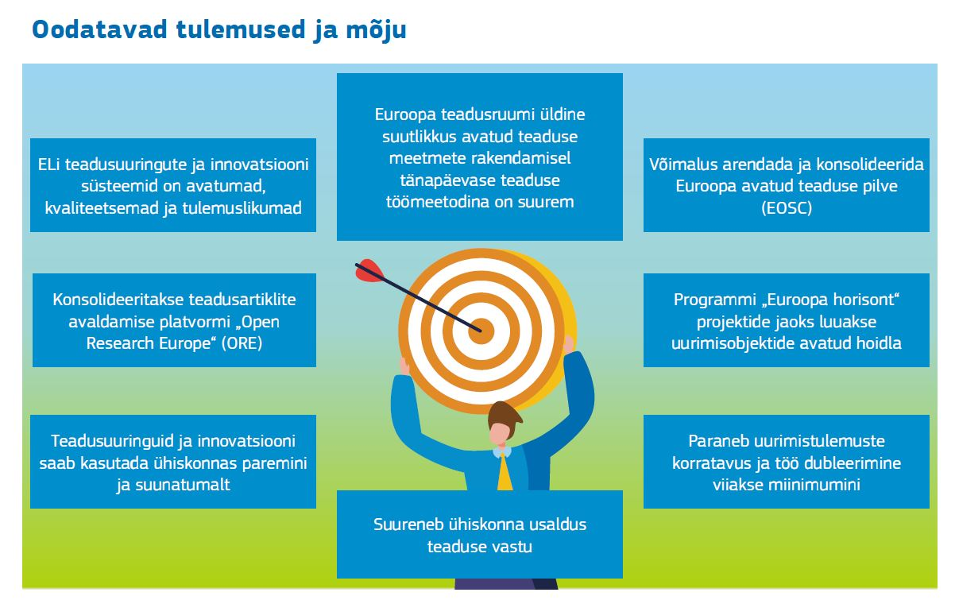
Avatud teaduse arengud Euroopas – Euroopa Komisjon
Euroopa Komisjon – AT poliitika 8 osa
„Horisont Euroopa“
FAIR
EOSC
ORE
Notes:
EK avatud teaduse poliitika koosneb kaheksast osast:
Avatud andmed (FAIR)
Euroopa Teaduspilv (EOSC)
Uue generatsiooni teaduse hindamine (new generation metrics)
Alternatiivne altmeetrika ja avatud teaduse praktiseerimise tunnustamine (altmetrics, rewards)
Tuleviku teaduskommunikatsioon (scholarly communication)
Teadlaskarjääri tunnustamine (rewards)
Teaduseetika ja teadusandmete taastootmine (integrity, repoducibility)
Haridus ja oskused (education, skills)
EK – kohene juurdepääs teaduspublikatsioonidele ja teadusandmetele. Andmed peavad olema leitavad, kättesaadavad, koostalitusvõimelised, taaskasutatavad (FAIR). Teadusuuringute taotluste hindamise kriteeriumides võetakse programmi „Euroopa horisont“ raames arvesse taotlustes sisalduvate avatud teaduse tavade kvaliteeti ja nõuetekohasust. Seda hinnatakse projekti metoodika osana, valikukriteeriumi „tipptase“ raames. Nii innustatakse taotlejaid ja toetusesaajaid kasutama avatud teaduse tavasid.
Programmi „Euroopa horisont“ osa „Teadustaristud“ raames toetatakse vastavasuunaliste partnerluste kaudu Euroopa avatud teaduse pilve (EOSC) ehk FAIR-andmete võrgu arendamist ja konsolideerimist. Programmi „Euroopa horisont“ muudes osades võidakse teatavate teemade puhul nõuda seotust Euroopa avatud teaduse pilvega, koostoimet sellega või andmete laadimist pilve.
Programmi „Euroopa horisont“ osa „Osalemise laiendamine ja Euroopa teadusruumi tugevdamine“ raames toetatakse avatud teaduse põhimõtte arendamist ja avatud teaduse tavade kasutamist Euroopa teadusruumis. See hõlmab tegevuse paremat koordineerimist, heade tavade ja vahendite vahetamist, juhendite ja koolitusprogrammi väljatöötamist, institutsiooniliste muutuste rakendamist ning mõju hindamise tulemuste kasutamist.
Teadusartiklite avaldamise platvorm „Open Research Europe“ (ORE) loob programmide „Horisont 2020“ ja „Euroopa horisont“ raames toetuse saajatele võimaluse kasutada kvaliteetset avatud juurdepääsu teadusartiklite avaldamiseks ja eelretsenseerimiseks. Võimalus on toetusesaaja jaoks tasuta ning avatud nii toetuse saamise ajal kui ka pärast seda.

Slide 9
Euroopa Avatud Teaduse Pilv - EOSC
Euroopa Avatud Teaduse Pilv – European Open Science Cloud
https://eosc.eu/
Euroopas teaduse jaoks FAIR andmete ja teenuste veebi
Keskkond, mille kaudu saab avaldada, leida, taaskasutada
  Andmeid
  Tööriistu
  Teenuseid
  Brochure of Use Cases on EOSC and Open Science (24.05.2024) – DataCite ja DataDOI

Slide 10
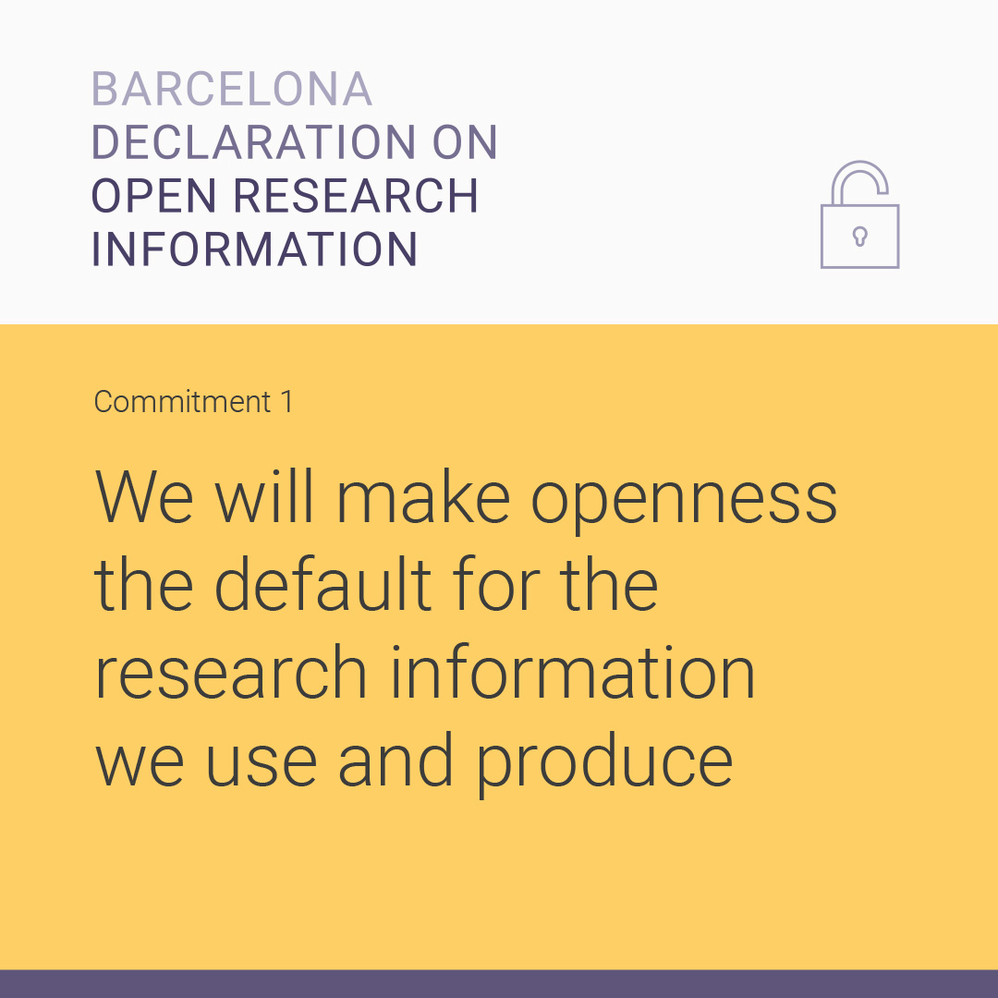
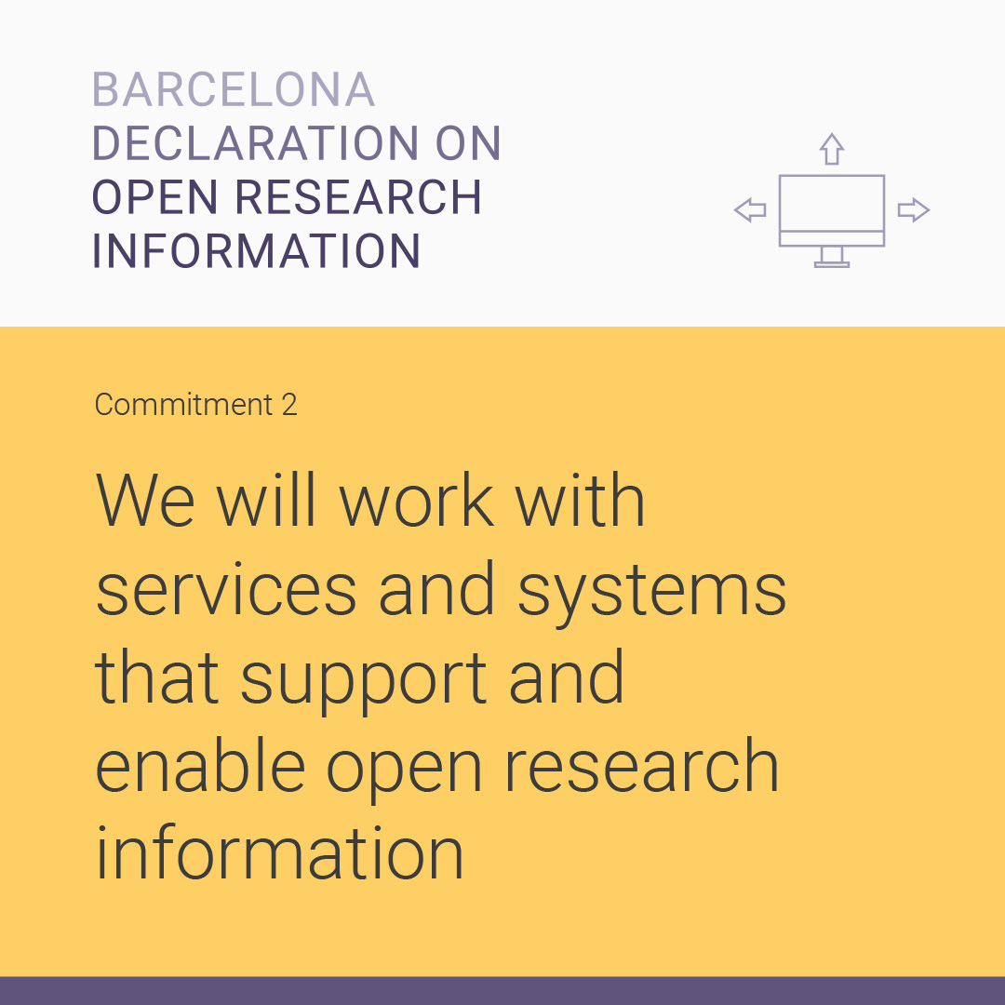
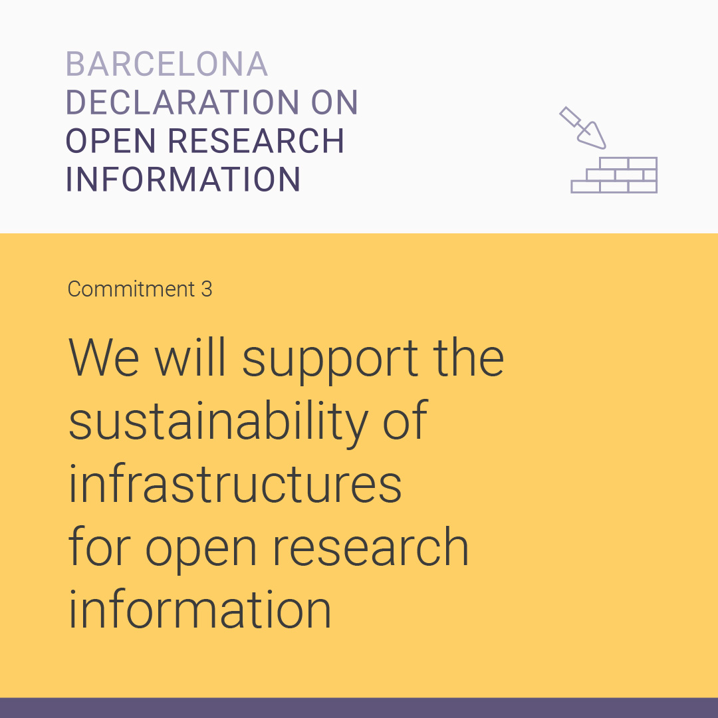
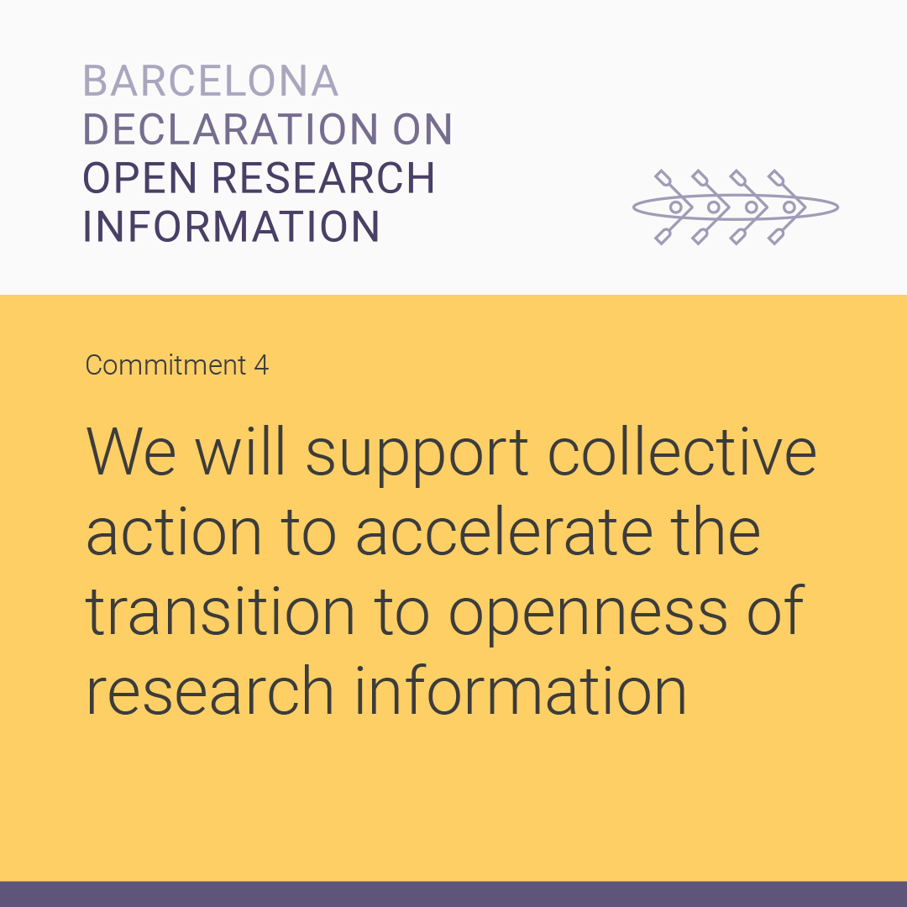
Avatud teaduse arengud Euroopas – Barcelona Deklaratsioon (16.04.2024)
barcelona-declaration.org
Taust: liiga palju suletud teadustaristust, mille põhjal otsustatakse
Vaikimisi avatus – teadusel, mida loome ja mida kasutame
Teenused ja süsteemid avatud teadusinformatsiooni võimaldamiseks
Jätkusuutliku teadusinformatsiooni taristu toetamine
Ühistegevuse toetamine üleminekul avatud teadusinformatsioonile
Notes:
Barcelona deklaratsioon avatud teadusuuringute informatsiooni kohta, mis avaldati 16. aprillil 2024, on oluline dokument, mis toetab ülemaailmset liikumist avatud teaduse suunas. See pooldab üleminekut avatud ja läbipaistvale teadusuuringute informatsioonile, väites, et avatus peaks olema normiks teadusuuringute läbiviimise ja kommunikatsiooni kohta käiva informatsiooni puhul, sealhulgas informatsiooni kasutamisel teadustöö hindamisel.
Barcelona deklaratsiooni peamised punktid hõlmavad järgmist:
1. Muutes avatuse vaikimisi valikuks teadusuuringute informatsiooni kasutamisel ja tootmisel.
2. Töötades teenuste ja süsteemidega, mis toetavad ja võimaldavad avatud teadusuuringute informatsiooni.
3. Toetades avatud teadusuuringute informatsiooni infrastruktuuride jätkusuutlikkust.
4. Julgustades kollektiivset tegutsemist, et kiirendada teadusuuringute informatsiooni avatusele üleminekut.
Deklaratsioon rõhutab avatud teadusuuringute informatsiooni tähtsust ja selle rolli teadustöö läbipaistvuse ja korratavuse parandamisel. Samuti käsitletakse vajadust standardiseeritud protokollide järele, laialdaselt kasutatavate repositooriumide kasutamist ning Creative Commons CC0 loobumiste rakendamist metaandmete vaba juurdepääsu ja taaskasutuse edendamiseks. Deklaratsioon on samm tagamaks, et andmed, mis on üha olulisemad akadeemilise produktiivsuse mõõtmisel ja prioriteetide seadmisel, oleksid kättesaadavad ja piiranguteta.

Slide 11
Avatud teaduse arengud Eestis
https://www.avatudteadus.ee/
Ametlik poliitika Eestis puudub, kuid 2021–2035 (TAIE)
AT soovituslikud põhimõtted Eestis lähtuvad 2016. aastast “Avatud teadus Eestis”
2019 TAKSi AT töörühma väljatöötatud “Eesti Avatud teaduse raamistik”
Avaliku teabe seadus – teadustöös kogutud andmed
Notes:
Eestis puudub hetkel avatud teaduse poliitika, kuid avatud teaduse põhimõtete rakendamist kaalutakse Eesti teaduse, arendustegevuse, innovatsiooni ja ettevõtluse arengukava 2021–2035 (TAIE) raames. Avatud teaduse soovituslikud põhimõtted Eestis lähtuvad 2016. aastal Eesti Teadusagentuuri loodud avatud teaduse ekspertkomisjoni ning RITA programmi raames läbiviidud kahe uuringu ning Euroopa Komisjoni ja OECD soovitustest. Lisaks lähtutakse Eestis UNESCO avatud teaduse soovitustest ning Euroopa Komisjoni rahastusprogrammidest tulenevatest nõuetest.
2016. a. alguses avaldas Eesti Teadusagentuuri Avatud teaduse ekspertkomisjon oma põhimõtted ja soovitused riikliku poliitika kujundamiseks “Avatud teadus Eestis”, kus käsitletakse ka teadusandmeid. Dokumendis sõnastatakse Eesti strateegiline eesmärk 2020: Teadlaskond tunneb ja aktsepteerib avatud teaduse ja avaandmete põhimõtteid. Avaliku sektori poolse rahastamise toel kogutud teadusandmed on kõigile vabalt kättesaadavad ja taaskasutatavad, kui seda ei piira seadusest tulenevad kitsendused. Teadusandmed hoiustatakse kindlatele standarditele vastavates ja avatud repositooriumites ning need tehakse kättesaadavaks esimesel võimalusel.
2017.a viidi läbi kaks avatud teaduse uuringut, mõlemad muuhulgas sisaldavad ka praktilisi soovitusi seoses avatud teaduse poliitika elluviimisega Eestis. Uuringuid koordineerisid Tartu Ülikool ning Tallinna Ülikool koos Eesti Teaduste Akadeemiaga.
Kelli, A., Mets, T., Vider, K., Kull, I. (2017) Avatud teadus Eestis ja Euroopas: õiguslik ja majanduslik lähenemine. Tartu: Tartu Ülikool
Toom, K., Olesk, A., Ruusalepp, R., Kaal, E., Mandre, S., Vaikmäe, R. (2017) Avatud teadus Eestis ja Euroopas: võimalikkus ja potentsiaal sidusgruppide vaates. Tallinn: Tallinna Ülikool ja Eesti Teaduste Akadeemia
1. septembril 2019. aastal jõustus Teadus- ja arendustegevuse korralduse seaduse viimane kehtiv versioon. Seaduse väljatöötamisel moodustati lisaks sihtrühmadele asutuste esindajatest ka kuus erinevat töörühma. Üheks töörühmaks oli avatud teaduse töörühm, mis töötas välja dokumendi “Eesti Avatud teaduse raamistik”.
Eestis reguleerib teadustöö käigus kogutud andmete kogumist ja kättesaadavaks tegemist Avaliku teabe seadus (AvTS): (82). Teaduslikud publikatsioonid ei ole käsitatavad teadusandmetena. [RT I, 30.11.2021, 3 – jõust. 10.12.2021]

Slide 12
Avatud teadus Eesti ülikoolides
Teadusgrupid ja taristud (PlutoF, ETAIS, QsarBD, DataDOI, TalTech Data)
Osalemine Euroopa AT projektides ja võrgustikes (Skills4EOSC, EOSC Nordic, BiCIKL, EOSC-ENTRUST, ELIXIR jpt)
2015. aastast DataCite Eesti konsortsium
2017. aastast “Hea Teadustava”
2023. aastast TÜ Enlight võrgustikus Avatud teaduse põhimõtted
Andmehaldusplaanid (KBFI andmehalduse poliitika 2020).
Koolitused kõikides ülikoolides
Nõustamine raamatukogudes
Notes:
Eesti ülikoolid on koostanud ning sõlminud 2017. aastal “Hea Teadustava”, mille eesmärk on toetada heade tavade tundmaõppimist, omaksvõtmist ja juurdumist Eesti teaduskogukonnas. Hea teadustava kirjeldab, millist käitumist teadlastelt oodatakse ning missugune on teadusasutuse vastutus hea teaduse tagamisel, aidates nõnda suurendada teaduse usaldusväärsust üksikisiku ja üldsuse silmis. Üheks kokkuleppe osaks on, et Eesti teadlased eelistavad võimalusel avaldada oma teadustulemused avatud juurdepääsuga teadusajakirjades.
Tartu Ülikool
2023. aastal kirjutas Tartu Ülikool esimesena Eesti ülikoolidest alla Avatud teaduse põhimõtetele koostöös Enlight võrgustiku ülikoolidega. TalTech koostamas oma poliitikat???
KBFI vastu võtnud andmehalduse poliitika
Teistel Eesti teadusasutustel puudub ametlik Avatud teaduse poliitika, kuid kõik ülikoolid on astumas samme põhimõtete ja soovituste väljatöötamise suunas.

Slide 13



https://www.avatudteadus.ee/
https://datacite.ee/

